Slide 1
UDP AFFIDABILE
a cura di
Giuseppe Di Cosmo
Salvatore Nedia
Riccardo Chiaretti
Settembre 2017

Slide 2
TRASFERIMENTO DATI AFFIDABILE
Struttura dati pkt_wnd
header pkt;
unsigned int ack;
int time_fd;
long dyn_timer;
unsigned char jumped;

Slide 3
TIMER DI RITRASMISSIONE Creazione & Settaggio
timerfd_create(int clockid, int flags);
Ritorna un file descriptor
utilizzato nella struttura pkt_wndw;
inserito nell’fd_set della salect().
timerfd_settime (int fd, int flags, struct itimerspec new_t, struct itimerspec old_t);
new_t.it_value;
new_t.it_interval.

Slide 4
TIMER DI RITRASMISSIONE Fisso & Adattativo
Fisso:
impostato tramite la struttura itimerspec.
Adattativo:
dyn_timer;
sample_rtt: RTT calcolato per i pacchetti non ritrasmessi;
extimated_rtt: media esponenziale ponderata dei valori sample_rtt;
dev_rtt: scostamento del sample_tt dalla sua media;
evento di timeout = ext_rtt + 4 * dev_rtt.

Slide 5
TIMER DI RITRASMISSIONE Scelte progettuali
Approccio meccanico e procedurale:
creazione;
settaggio;
evento di timeout.
Utilizzare la select() per monitorare gli eventi di timeout.

Slide 6
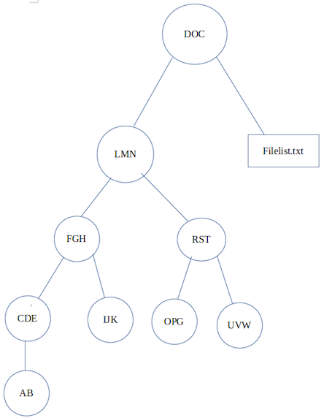
SALVATAGGIO DEI FILE SU SERVER
Astrazione di una struttura ad albero
Funzione insert() per inserire le directory
Funzione search() per trovare la giusta directory dato il nome di un file

Slide 7
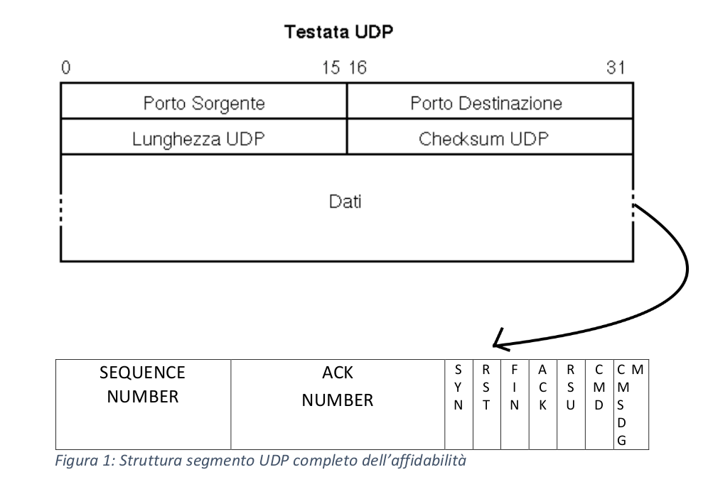
Struttura del pacchetto
UDP: protocollo connectionless e non affidabile.
Come permettere queste operazioni?

Slide 8
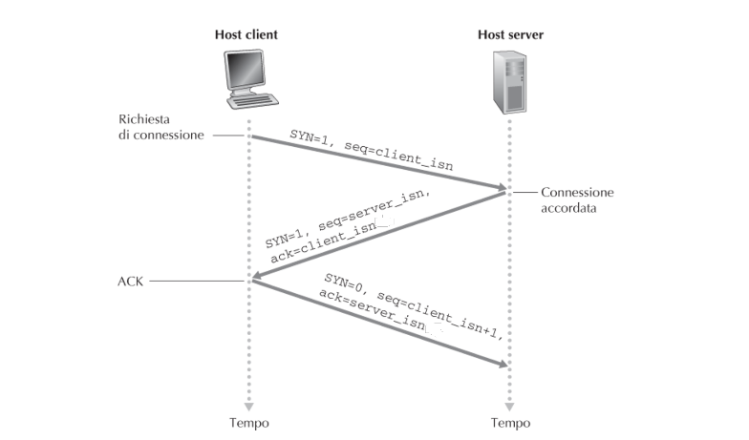
Instaurazione della connessione

Slide 9
Comandi
PUT: permette il caricamento di un file sul server
GET: permette il download di un file dal server
LIST: permette di visualizzare i file presenti sul server

Slide 10
Comando PUT
PUT: Comando eseguito dal client per caricare un file sul server.
Necessaria una fase iniziale di handshake tra client e server
Al termine della comunicazione→ invio di un messaggio di risposta con l'esito dell'operazione.

Slide 11
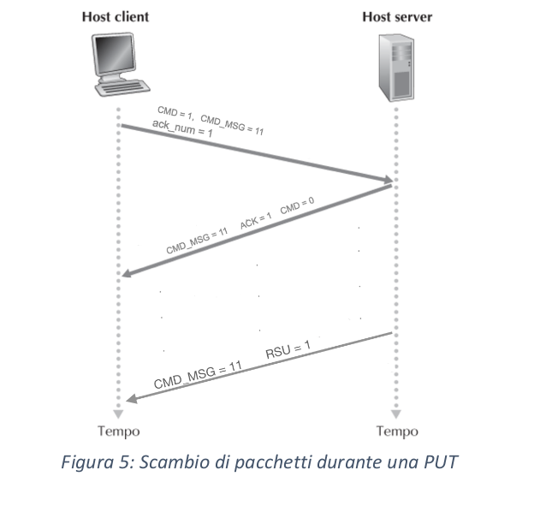
Comando PUT: implementazione

Slide 12
Richiesta comando di GET
Dopo aver ricevuto dallo standard input il comando get il client invia un pacchetto di richiesta di contenente il nome del file che si vuole ottenere
In particolare tale pacchetto ha impostati i flag di CMD a 1 e di CMD_MSG a 10 corrispondente appunto al comando get
mentre il nome del file da scaricare viene inserito all’interno del payload

Slide 13
comando GET
A differenza del comando put in questo caso lo scambio viene effettuato dopo un handsake a tre vie
Questo perché il server mittente, cioè colui che conosce l’effettiva dimensione del file deve informare il ricevente, cioè il client, sulla dimensione delle risorse da allocare
Proprio per questo il server ricevuta la richiesta controlla se il file richiesto è presente nella cartella doc e nel caso quest’ultimo sia presente invia un messaggio di ack al client impostando i flag di ACK a 1 e CMD_MSG a 10

Slide 14
comando GET: implementazione
Ricerca del file e allocazione risorse
Allocazione risorse
Inizio scambio file
Ricezione ultimo pacchetto , invia il riscontro al server e termina la get

Slide 15
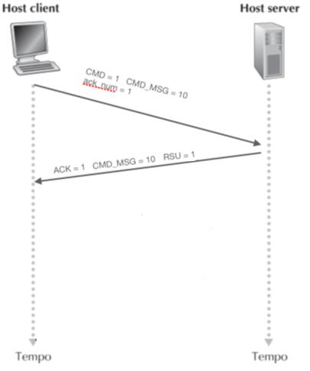
comando GET: implementazione
Nel caso in cui il file richiesto dal Client non è presente il Server risponde immediatamente con un pacchetto indicante l’errore impostando i flag CMD_MSG, ACK e RSU a 1

Slide 16
comando LIST
Il comando di list permette al Client di visualizzare la lista dei file di cui è possibile fare la get
Digitando il comando list il Client invia un pacchetto con tale richiesta al Server
In particolare tale pacchetto ha impostati i flag di CMD a 1 e di CMD_MSG a 01 corrispondente appunto al comando list

Slide 17
comando LIST
Anche nel comando di list si utilizza un handshake a tre vie come nel caso della get
Infatti le due funzioni sono sostanzialmente analoghe
L’unica differenza sta nel fatto che in questo caso il file di richiesta è sempre lo stesso, ovvero il file list contenente la lista dei documenti presenti nel Server

Slide 18
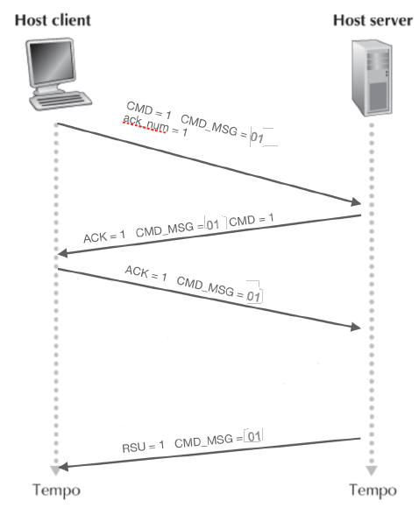
comando di LIST: implementazione

Slide 19
Chiusura della connessione
Nel caso il client voglia terminare la connessione deve digitare da terminale il comando end
Una volta effettuato tale comando viene inviato un pacchetto di richiesta di chiusura al server
In particolare tale pacchetto ha impostati i flag del FIN a 1

Slide 20
Chiusura della connessione
Anche in questo caso prima dell’effettiva chiusura vi è una sorta di handsake
Infatti il server dopo aver ricevuto il pacchetto di FIN risponde al client con un pacchetto di FIN-ACK e allo stesso tempo attiva un timer per permettere a quest’ultimo di ricevere correttamente l’ack nel caso in cui dovesse perdersi
Scaduto questo timer il Server invia un ultimo pacchetto di FIN e chiude definitivamente la connessione allo scadere del timer associato a quest’ultimo pacchetto , anche se non dovesse ricevere l’ultimo ack del Client

Slide 21
Chiusura della connessione
Il Client ricevuto il FIN-ACK aspetta il FIN da parte del Server per poter effettivamente terminare la connessione
Ricevuto quest’ultimo pacchetto invia il pacchetto di FIN-ACK e avvia una attesa temporizzata
Infine dopo il periodo di attesa il Client chiude definitivamente la connessione e libera le risorse

Slide 22
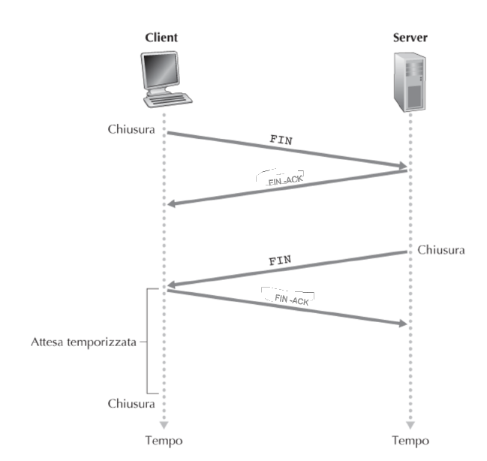
Chiusura della connessione

